Slide 1
O p a z a t
B O S E C A
E J A I R T
S A L A I M L C R A

Slide 2
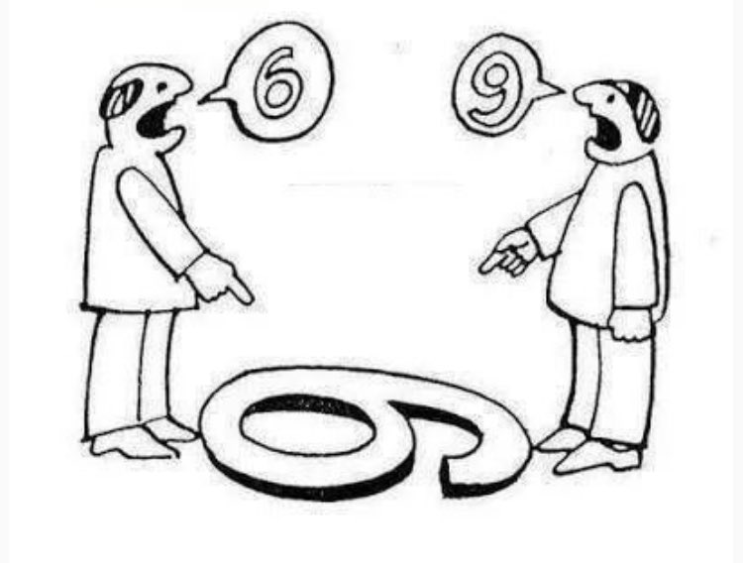
análisis desde perspectivas distintas.

Slide 3
Adicción al internet y a las redes sociales.
Inseguridad en las relaciones sociales.
Depresión e ideas suicidas.

Slide 4

PENSAMIENTO INFORMATIVO
es aquel PENSAMIENTO QUE NOS CONDUCE A DESARROLLAR contenido que permite al lector obtener información sobre un acontecimiento actual o pasado o cualquier otro asunto o tema percibido en periódicos, enciclopedias, revistas, etcétera
trata los datos, los hechos y las informaciones.

Slide 5
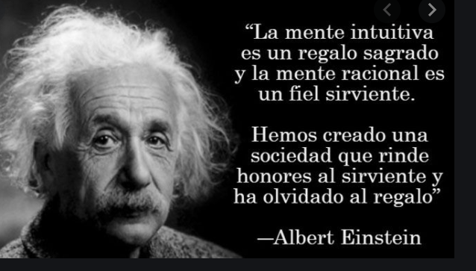
Pensamiento intuitivo
El pensamiento intuitivo es aquel proceso que no está sujeto a un previo análisis o deducción lógica, sino que nace de una intuición o percepción sensorial evidente. Por lo general, las evocaciones mentales del pensamiento intuitivo no son controlables, pero si nos sirven como base para establecer patrones de conductas concretos.
Que es intuición: Percepción inmediata de algo, sin la intervención de la razón.
"tuve la intuición de que estabas metido en problemas“
(Impresiones, intuiciones, juicios de valor; crítico, señala errores)

Slide 6
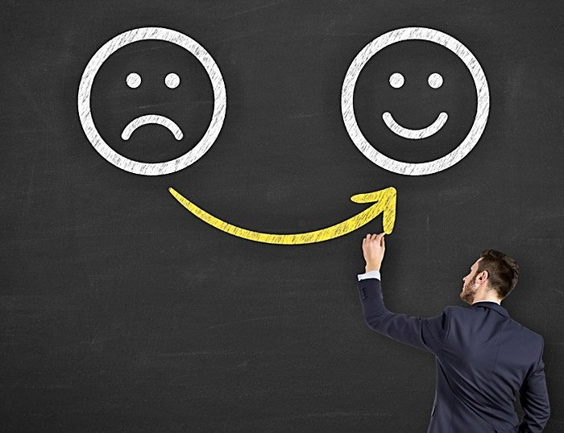
Pensamiento positivo
El pensamiento positivo consiste en creer en uno mismo y ser optimista, en convencerte de que con trabajo y esfuerzo no hay imposibles. Numerosos estudios coinciden en que hacerlo te acercará a tus objetivos.
Positivo-desarrollador (ventajas, beneficios, operativización de una idea.

Slide 7
Gestor del pensamiento
Ayudar a pensar, reflexionar, cuestionar y analizar estructuralmente los fenómenos e intenciones de las mismas. Capacidad de pensar críticamente no solamente sobre contenidos académicos sino también sobre situaciones de la vida diaria es un objetivo de principal importancia para la sociedad en general.
Promover experiencias que estimulen el ejercicio del pensamiento crítico es fundamental en un mundo complejo como el nuestro.
Gestor del pensamiento organiza los diferentes pensamientos, sintetiza y ordena las ideas.
Proponer cierta actividad fundamentado y organizado como solución.

